Slide 1
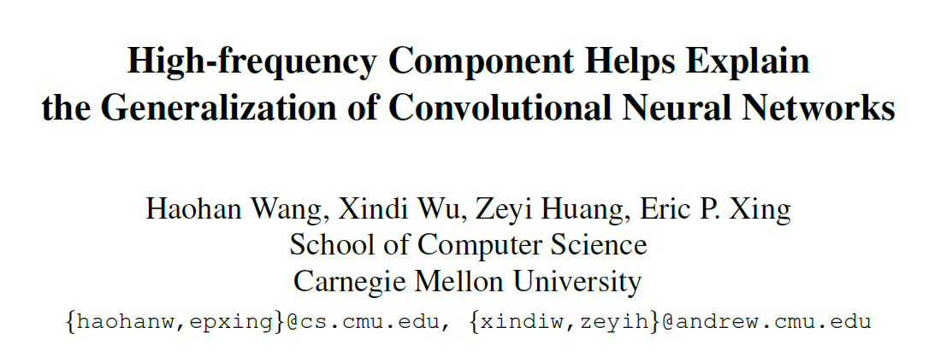
CVPR 2020
报告人：余沁怡
Notes:
神经网络CNN，说白了就是将我们人看到的图片进行特征提取，然后从特征中挖掘完成任务所需要的信息。而解释其能力，一大重点就是解释它提取出来的特征到底是什么。从频率角度看，提取出来的特征也是可以进行傅里叶展开的，如果观察特征的频谱我们又能得出什么结论呢？本篇论文就从频率角度探究了CNN到底在提取什么特征

Slide 2
目录
主要内容概述
Label Shuffling
主要研究
高频成分与CNN的泛化能力
重新考虑数据
训练技巧
从对抗学习发现卷积核
高频真的是噪声吗
总结

Slide 3
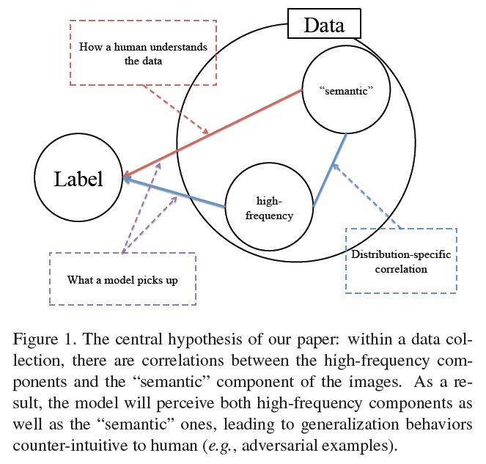
CNN到底提取了啥特征
与人类不同，模型学习的高频成分与语义成分相关
Notes:
高频成分与图像的语义成分之间存在相关性。一个模型既能感知高频成分，也能感知语义成分，导致其泛化行为违背人类的直觉。这一点可以从下面的实验中看出，这个实验后文还会继续讨论：

Slide 4
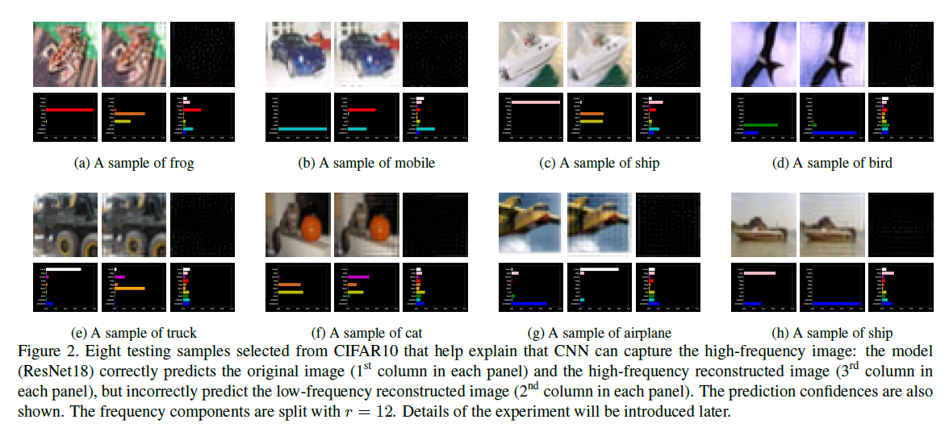
泛化误差
左：图像高频部分+预测结果
中：低频部分+预测结果
右：整体预测置信度
Notes:
如图是来自CIFAR10的8个样本的预测结果，作者分别取出图像中的高频成分与低频成分重新使用模型预测，可以看到预测结果完全取决于高频成分，低频成分我们人类看来与原始图像基本相同，但模型预测结果有明显的错误。

Slide 5
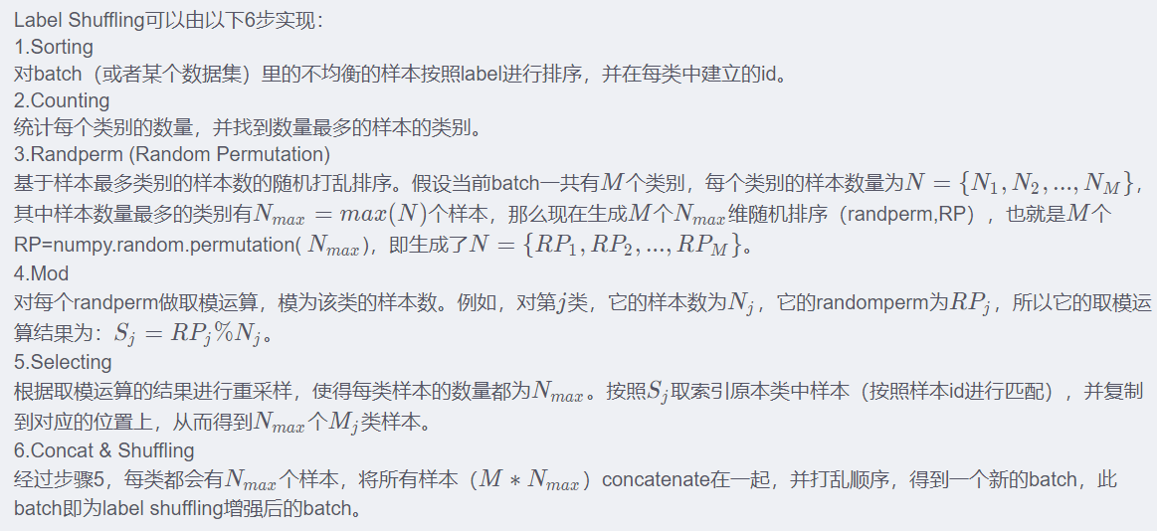
Label Shuffling
数据增强方式
将训练数据打乱
不同的标签格式
，训练起来与原方
式相比难度不同
用于和原始学习
方式对比

Slide 6
贡献
1、揭示了CNN通过利用图像的高频成分来实现准确性和鲁棒性之间的权衡(即后文推论1)。 2、以图像频谱作为工具，我们提供假设来解释 CNN 的一些泛化行为，特别是记忆标签混乱数据的能力。 3、我们提出保守方法，可以帮助提高 CNN 对简单的扰动的鲁棒性，而不需要训练或微调模型。

Slide 7
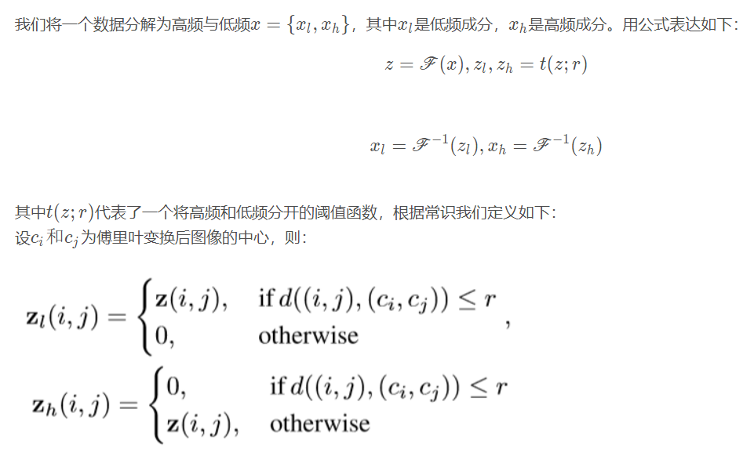
高频成分与CNN的泛化能力

Slide 8
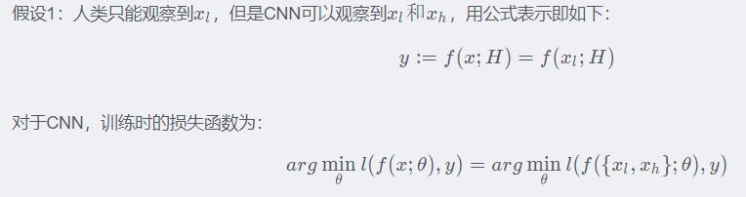


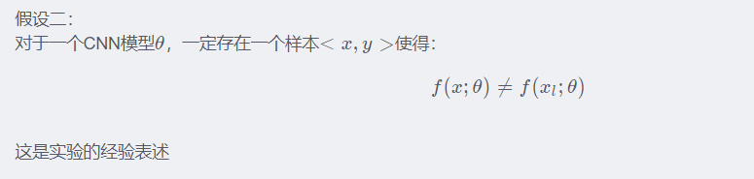
高频成分与CNN的泛化能力
结论：
总存在一个样本< x , y > 使得模型不能准确鲁棒地分类。 这就是CNN在鲁棒性和准确性中权衡的解释
我们定义准确率，以及鲁棒性：
Notes:
CNN不断地挖掘高频信息并不是CNN会过拟合，因为高频信息包含更多样本特有特征，这些特征在训练测试中都会用到，但人类并观察不到。 一些实验表明，CNN的能力在于他们能将损失函数减小到逼近0，而这个过程又可以看做不断挖掘高频信息与不断地去过拟合样本特有特征的过程。
准确率很好理解，就是在样本集x里测试准确率的期望，鲁棒性其实也很好理解，x′是被扰动的样本，扰动大小上限是ϵ ，不同扰动中导致的最低准确率的期望即鲁棒性。

Slide 9
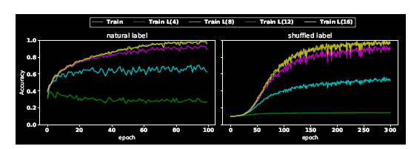
重新考虑数据
为什么CNN去做准确率与鲁棒性之间的权衡？
两个不同层级的特征：
在一般标注的样本中，模型先提取低频信息，然后逐渐提取高频信息，以达到更高的训练精度。
在混乱标签的样本中，由于低频信息和标签之间的关系没有了，所以模型将低频和高频信息同等对待，这就代表着模型开始选择去记忆数据。
模型在学习而不是记忆
Nature学习到了更多低频信息
Why？
人在标注了数据以后，低频和标签之间的联系就变得紧密了起来，所以低频信息对应的损失变得很陡峭，尤其在训练初期，所以CNN会优先选择去学习低频信息
Notes:
之前的论文中有学者指出，神经网络很容易学习混乱标签（label shuffled）的数据。这令人深思，虽然神经网络有记忆数据的能力我们并不否认，但为什么它们在训练过程中不是简单的直接记住数据，将损失减小到0，而是去做准确率与鲁棒性之间的权衡，概括样本的模式，保证模型的泛化能力呢？ 根据假设一，作者认为，尽管使损失最小化的结果是相同的，但模型考虑了两个不同层级的特征：
。。。。
为了验证上述想法，作者做了实验：
别在普通标注样本上以及混乱标注样本上训练两个模型
使用ResNet-18来分类CIFAR10，ADAM优化器，学习率为10⁻⁴，batch size为100，参数使用Xavier初始化。（后来作者又在MNIST、FashionMNIST、ImageNet上做了实验，实验结果相同）。
作者为了探究训练中到底使用了哪种信息，训练只用了低频信息，分别取r等于4，8，12，16。 可以看到，M_{shuffle} ​收敛更慢，这说明模型并不想去记忆东西，而是想去学习东西，记忆数据只是无奈之举。就像我们在考试周，学不会的时候才会选择去背题。 进一步，我们看到M_{natural} ​比M_{shuffle}​学习了更多的低频信息（在r=4和r=8时准确率更高）。这证明了M_{natural} ​更喜欢去学低频信息，而M_{shuffle} ​对低频和高频同等对待。 这时作者的问题又来了：既然这个模型有着挖掘低频和高频信息的能力，为什么M_{选择去优先挖掘低频信息呢？然后作者又给出了猜想：人在标注了数据以后，低频和标签之间的联系就变得紧密了起来，所以低频信息对应的损失变得很陡峭，尤其在训练初期，所以CNN会优先选择去学习低频信息。

Slide 10
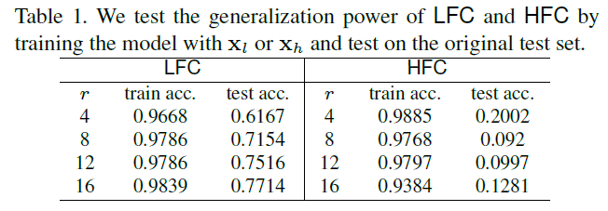
高频成分与CNN的泛化能力
低频信息更加可概括
低频信息泛化能力强
神经网络也在经受着自然选择
Notes:
接着作者又用实验验证了上述猜想，实验如下： 分别使用低频和高频图片重新训练 M_{natural}，然后在测试集上进行测试，结果如下：
结果非常amazing呀，标注以后的低频信息确实变得更加可概括了，低频信息确实有更高的泛化能力，这和我们的猜想完全一致。 到这里，作者的理论已经全部结束，神经网络去提取低频信息这一举动和人类完美的契合，这只是一个巧合吗？又或许经过一百多年的更新迭代，神经网络也在经受着自然选择，那些幸存下来的方法也正符合着人类的做法，那些与人类做法相违背的方法也会在这样的过程中被淘汰。

Slide 11
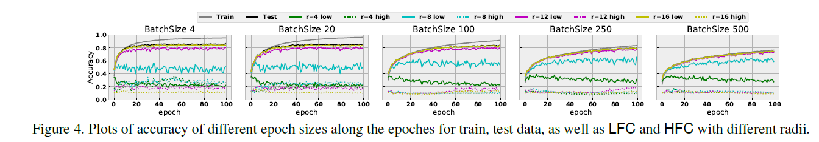
训练技巧
训练技巧对训练结果的影响
小的batch size可以提高训练和测试准确率
高的batch size可以缩小泛化差距
Notes:
接下来，作者从频率角度进一步探寻了训练技巧对训练结果的影响。 首先作者探究了batch size对训练的影响，如下图：
我们可以得出结论，小的batch size可以提高训练和测试准确率，而高的batch size可以缩小泛化差距，而且，泛化差距和模型捕捉高频信息密切相关。更大的batch size中高频信息变化更小，所以会导致训练准确率和测试准确率之间差距更小。直观地看，大的batch size可以让损失变得更陡峭。其机制类似低频信息使损失变陡峭。

Slide 12
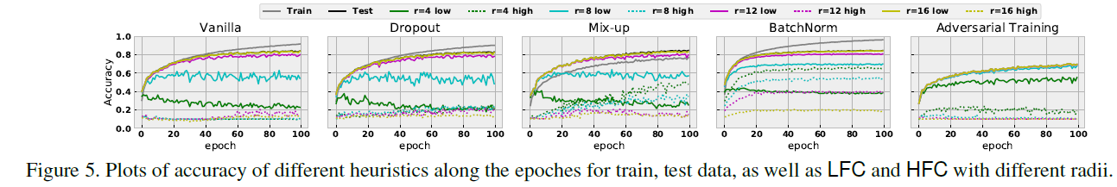
训练技巧
DropOut、MixUp、BatchNorm、Adversarial Training
DropOut、 MixUp对准确率影响不大，但捕捉了更多高频信息
对抗学习准确率较低，有更小的泛化差距
Notes:
之后，作者尝试了DropOut、MixUp、BatchNorm、Adversarial Training，实验结果如下：
DropOut对准确率影响不大，MixUp对准确率影响不大，但捕捉了更多高频信息，这也能想得通，因为在MixUp的时候并没有增加更多低频信息，而这种trick带来的提升也大概是由于其更加注重高频信息。 对抗学习也如预期所想，他的准确率较低，是因为他在准确率和鲁棒性之间做了权衡。他有更小的泛化差距，是由于其高频信息基本不变，特征是可概括的。然而，在r=4时对抗学习比普通的方式更注重高频信息。

Slide 13
训练技巧
之后，作者还尝试了其他训练的影响因素：
网络结构：测试了LeNet、AlexNet、VGG、ResNet，其中ResNet有着更好的准确率，更小的泛化差距，更弱的捕捉高频信息的能力。
优化器：测试了SGD、ADAM、AdaGrad、AdaDelta、RMSprop，其中SGD更想要去提取高频信息，而其他基本都差不多。

Slide 14
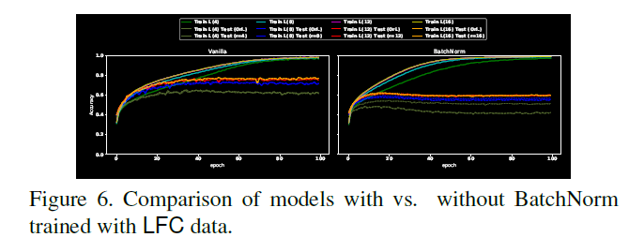
训练技巧
关于BatchNorm的必要性：
BatchNorm主要在获取高频分量
BatchNorm通过捕获不同频率分量调整不平衡来改善训练结果
Notes:
根据前面的讨论，我们能看出BatchNorm的一个作用就是能够重新分配不平衡的频率分量。比如一般高频分量的量级会低于低频分量，所以没有BatchNorm的网络可能很难获取到高频信息。作者同样做了如下实验，使用有BatchNorm和无BatchNorm的网络分别训练低频分量，发现性能提升并不明显。可以证明BatchNorm主要在获取高频分量。同时，通过对比发现r=4时性能改善最不明显，这也印证了前面的猜想：BatchNorm通过捕获不同频率分量调整不平衡来改善训练结果。

Slide 15
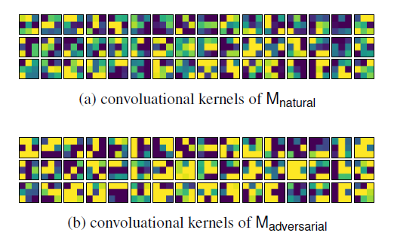
从对抗学习发现卷积核
卷积核越光滑，相邻权重突变小，卷积后高频信息更少
分别训练普通的模型与对抗学习的模型，然后观察其第一层卷积核，如下：
可以看到对抗学习的卷积核更光滑
Notes:
对卷积核的直觉
根据卷积定理，空域的卷积等于频域的乘积。所以我们如果给一张图片的傅里叶变换图的边缘乘更高的权重，那么就会有更多的高频分量。这样的分析基本只对于第一层的卷积核有效，因为第一层卷积核是直接作用于图像的，而高层卷积核与图像间的关系就更远了。 数学上已经有证明，如果卷积核越光滑，就意味着相邻权重之间突变小，卷积后的高频信息就会更少。而之后作者设计实验发现，鲁棒的系统卷积核更光滑。 之前我们已经知道，对抗学习是更鲁棒的，因为他会在准确率与鲁棒性之间做权衡。作者分别训练普通的模型与对抗学习的模型，然后观察其第一层卷积核，如下：

Slide 16
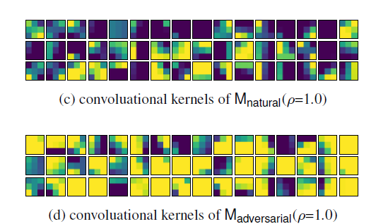

从对抗学习发现卷积核
通过如下公式强行使第一层卷积核变得更光滑：
光滑后的卷积核如右：
Notes:
基于此，作者通过如下公式强行使第一层卷积核变得更光滑：
其中N表示邻域，这个光滑公式应该很好懂。

Slide 17
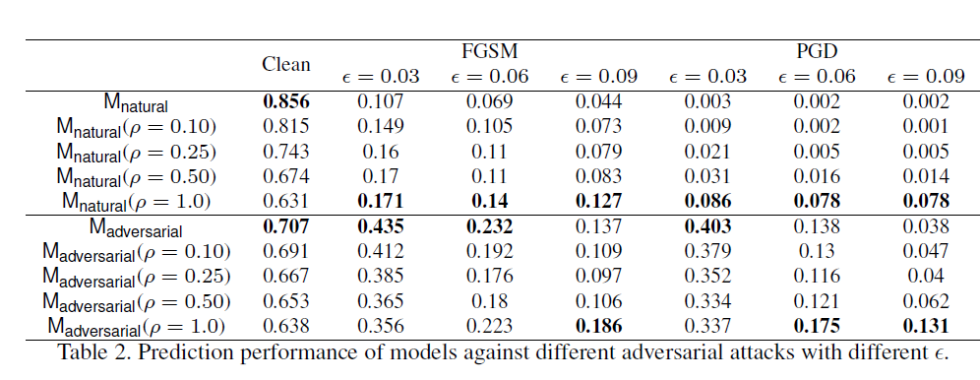
从对抗学习发现卷积核
对抗学习更鲁棒，而还可以看出，加了光滑以后的模型会变得更鲁棒

Slide 18
高频真的是噪声吗
作者用截断奇异值分解（SVD）的方法对图片进行了去噪，选出其中较大的特征值重构图像，通过这样的步骤，作者发现很少有图片能够被识别出。这就说明CNN提取出的不只是随机噪声。

Slide 19
总结
1、CNN会捕获高频信息，这一点与人类不同。这也导致了一些之前出现的问题，比如学习混乱标签数据的悖论以及对抗学习的弱点。 2、某些训练技巧如MixUp、BatchNorm能够提高准确率，捕获高频信息。由于准确率与鲁棒性之间的权衡，我们需要慎重考虑他们的使用。 3、对抗的鲁棒模型趋向于让卷积核变得光滑，反过来不一定成立。 最后，作者希望以后的评估方式中应添加低频的评估，在以后的研究中要考虑到人如何看待数据。
Notes:
这篇论文信息量很大，初衷是探究CNN的可解释性，解释其泛化能力。文章从频率这个基本观点出发，步步深入，探究了高频分量与低频分量对模型的影响，进而解释了一些混乱标签学习与对抗学习中的问题。之后又从频率角度探究解释了训练技巧对模型的影响。最后又解决了对抗模型更加鲁棒的实质，即使卷积核变得光滑。总得来说，文章分析非常透彻，实验也非常充分，对之后模型的构建也应有所启发。

Slide 20
谢谢！

